Slide 1
Kansantalouden mittaaminen
Huoltotase ja BKT

Slide 2
Miksi tärkeää?
Tavoitteena saada mahdollisimman tarkkaa tietoa kansantalouden muutoksesta
Kiinnostavaa on muutos, ei absoluuttinen luku

Slide 3
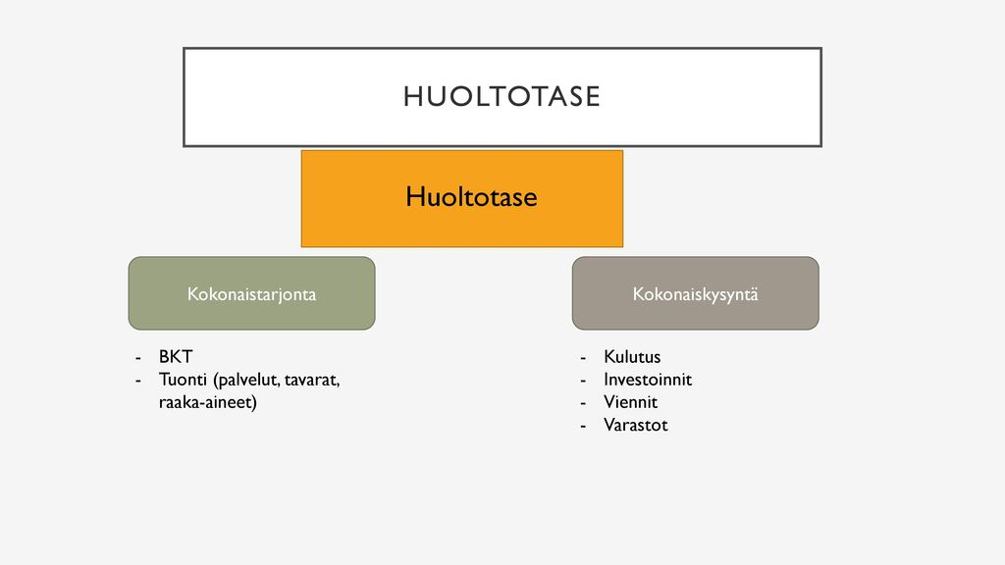
Huoltotase

Slide 4
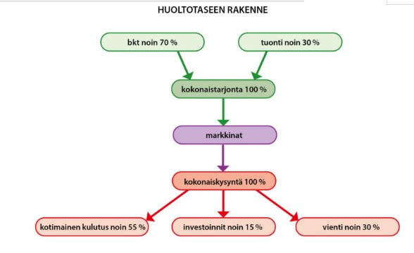

Slide 5
BKT
Kaikki kansantaloudessa vuoden aikana tuotetut tavarat ja palvelut
Mukaan lasketaan vain lopputuotteet
Tyypillinen vertailun väline BKT/asukas

Slide 6
Yksinkertainen kansantalous
Myyjä | Ostaja | Hinta | Välituoteostot | Arvonlisäys
Maanviljelijä | Mylly | 500 | - | 500
Mylly | Leipomo | 1300 | 500 | 800
Leipomo | Kuluttajat | 2000 | 1300 | 700
 |  |  | BKT= | 2000

Slide 7
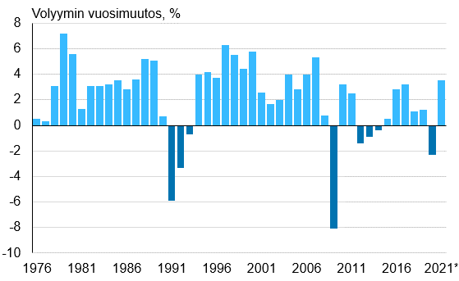
BKT:n kehitys

Slide 8
Miltä näyttää Suomen talouden tulevaisuus?
Etsi netistä Valtiovarainministeriön uusin talouden ennuste.
1. Millaisia kehitysnäkymiä ennuste lupaa Suomen taloudelle?
2. Tiivistä muutamalla lauseella, mitä ennustetaan tapahtuvan
a) kysynnälle ja tarjonnalle
b) työllisyydelle
c) hinnoille
d) palkoille
e) julkiselle taloudelle.

